Slide 1

메인 기획서
프로젝트 보노보노

Slide 2

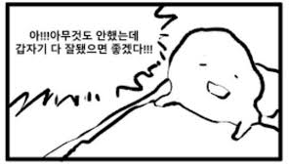
무슨 게임이냐
메인 배틀 시스템을
별도의 리소스 없이(중요)
모두 타자로 해결하는 날먹 게임을 만들어보자

Slide 3
메인 아이디어 - 배틀
기본이 되는 아이디어는 모든 커맨드를 실시간으로 직접 입력하여 싸우는 방식
코드 명령어를 친다고 생각해도 될 듯
Attack을 치면 공격하고 swap을 치면 피하고 fireball을 치면 사용하는 식
장점 – 직관적이고 만들기 쉽다!
단점 – 드럽게 재미없을 확률이 높다.

Slide 4

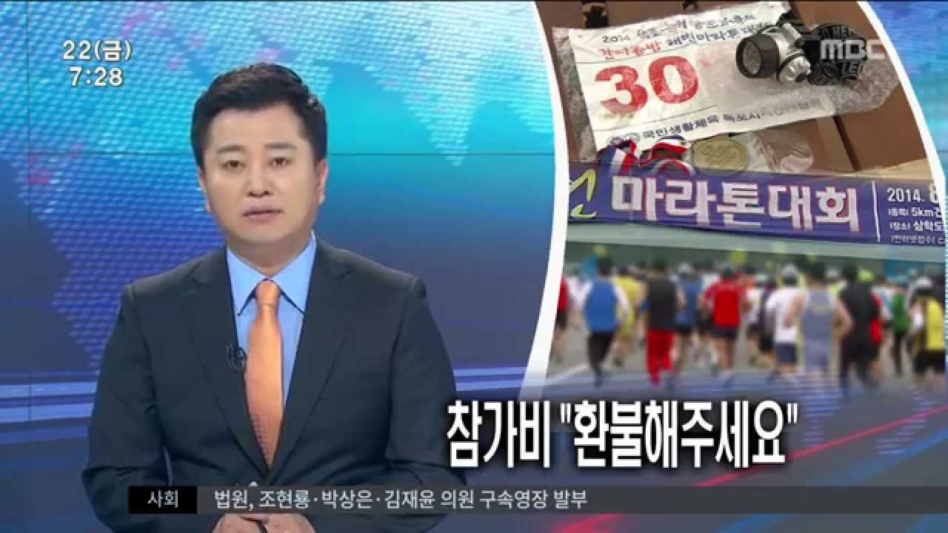
메인 아이디어 – 단점을 어떻게 해결할까
이미지가 없(적)어서 전투가 굉장히 심심해질 가능성이 높다
.
카메라 쉐이킹, 정중앙에 터지는 전투 이펙트 등을 화려하게 떡칠한다. 멀미나도록
피지컬이 중요한 게임으로 만들어 집중하는 사이 허접한 퀄리티를 눈치채지 못하도록 한다.
전투 외적으로 할 게 없거나, 할 게 없어 보일 (그냥 없어보일) 확률이 크다
1. 메인, 서브 스토리를 흥미롭게 한다. (반전과 떡밥 위주로)
2. 전투 외 성장 요소에 전략성을 가미한다.
3. 리소스가 없다는 걸 눈치채게 해선 안됨

Slide 5
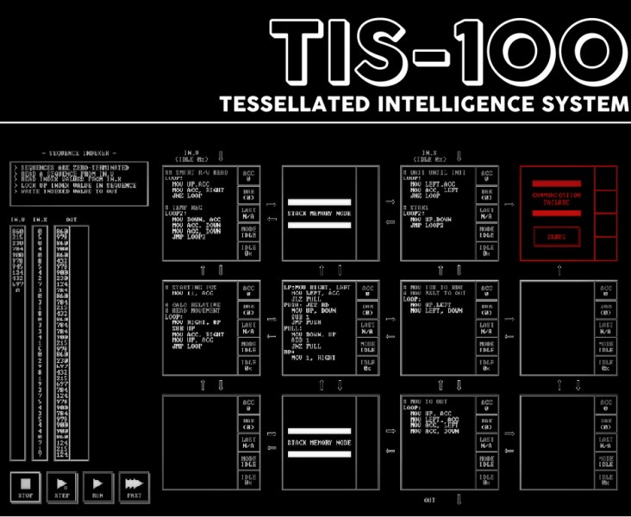
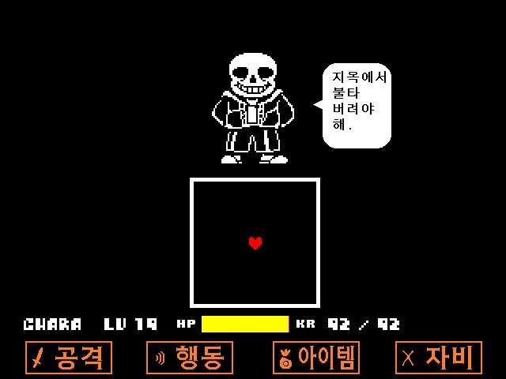
메인 아이디어에 따른 – 배틀 UI
1안 – 개발자틱한 UI, 이미지 그런거 없고 오직 커맨드 라인 뿐 (왼쪽 – 코딩 게임 TIS-100)
2안 – 간단한 적 스프라이트 이미지(도트) 정도가 삽입되고 나머지는 UI, 커맨드라인으로 채운다 (오른쪽 – 언더테일)
어느쪽이든 아래쪽은 입력하는 커맨드 라인으로 채워야 할듯
CommandLine

Slide 6
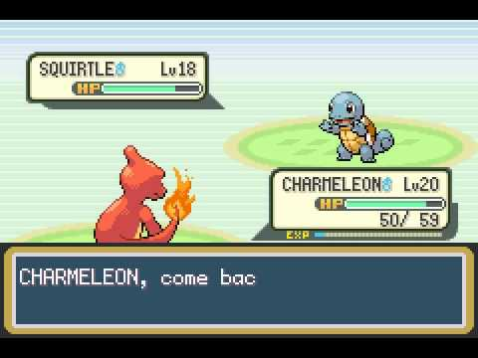
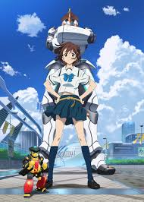
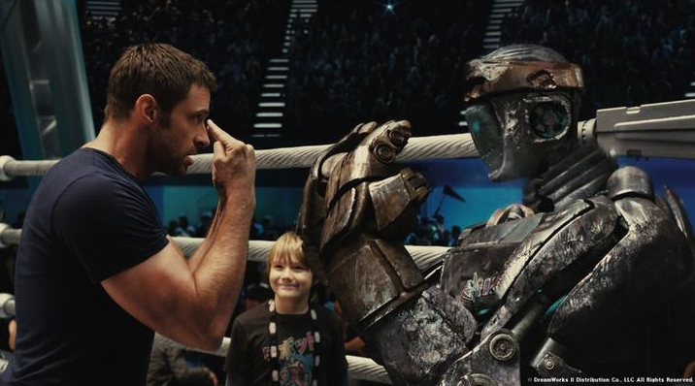
메인 컨셉 – 세계관과 스토리
거지같아 보이는 배틀 시스템을 어떻게든 커버칠 컨셉을 생각해야 한다.
본인이 직접 싸우는게 아니라, 소환수 (중세 판타지) 나 로봇 (스팀 펑크, 사이버 펑크) 을 간접적으로 조종한다는 컨셉이면 어떨까
주문 사용, 혹은 로봇에 직접 커맨드를 실시간으로 입력하는 거지
스토리, 컨셉 상 참고 할 만한 작품 – 포켓몬스터 (게임), 로보틱스 노츠 (게임), 리얼스틸 (영화)

Slide 7
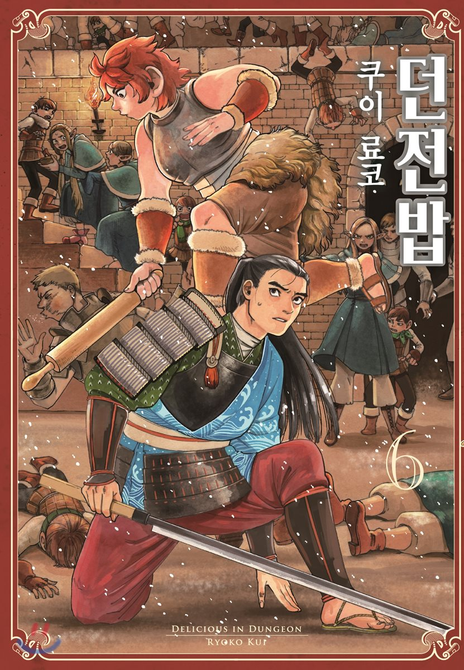
메인 컨셉 - 1차적으로 정해진 것 (인디겜이 항상 그렇듯 언제든 변경 가능함)
배경 : 중세 판타지 + 약간의 스팀펑크
주인공 설정 : 던전 탐험용 마법 로봇을 만드는 공학자
+ 사회성 부족한 찐따?
게임의 시스템 목표 : 로봇을 조립하여 탐사보내 던전을 정복할 것
스토리적 목표는 따로 생각해야함. 간단하게 생각하면 부자되는 것?
세계관에서 참고할 만한 작품 : 던전 밥(만화), 마기(만화), 던전스(게임)

Slide 8
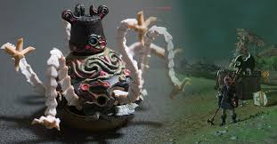
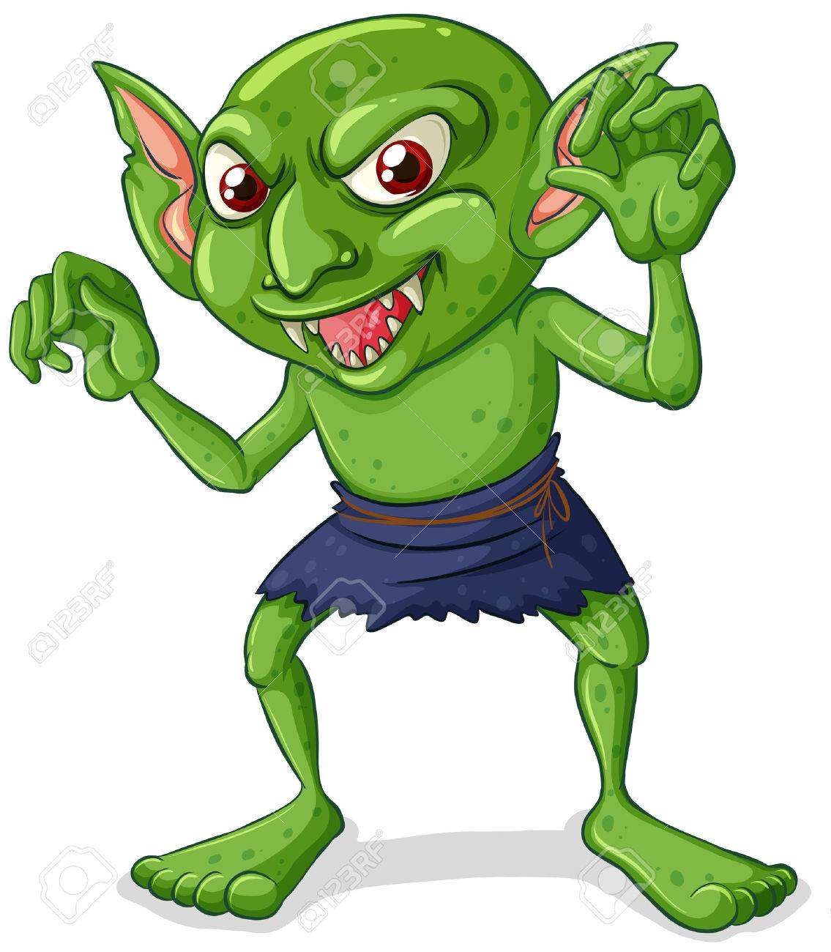
메인 컨셉 - 디자인
중세에 나올법한 마법 공학 로봇
다양한 방식으로 개조 가능
도트
적 디자인은 뭐 뻔하죠
고블린이라던가.. 던전에 나올법한 몹들
다른 경쟁 상대의 마공 로봇이라던가
디자인에서 참고할 만한 작품 : 젤다의전설 야생의숨결 (게임)

Slide 9
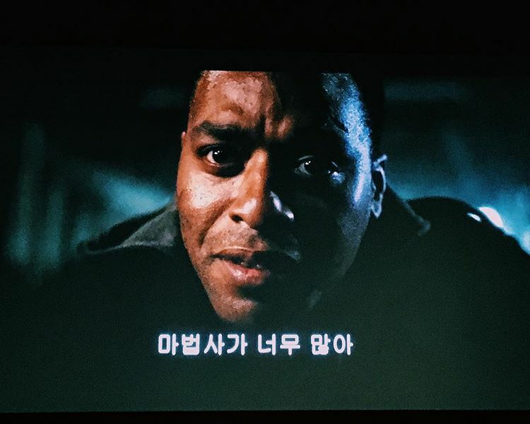
메인 컨셉 – 혹시나 해서 말인데
*스토리나 리소스적인 얘기인데, ‘던전’이라고 편의상 표기했지만 스토리에 따라 유적이라든지, 심해라든지 우주라든지 아예 다른 개념이 될 수도 있겠다. 기본 시스템 컨셉과 맞기만 한다 면야 스토리-세계관-설정은 아직은 유동적 (도트 찍기 전까지는 유동적). 기본 시스템을 흔들지 않는 선에서 좋은(다른) 스토리-세계관-설정이 생각난다면 주저없이 공유해주시기 바란다. 즉, 이 페이지 앞쪽에 있는 컨셉은 아직은 뒤집기가 가능하다는 거. (예컨데 우주배경으로 간다면 던전-행성, 로봇-탐사로봇, 재화-기술 등으로 치환이 가능하겠져)
솔직히 중세 던전 탐험 로그라이크는 너무 많긴 하잖아

Slide 10
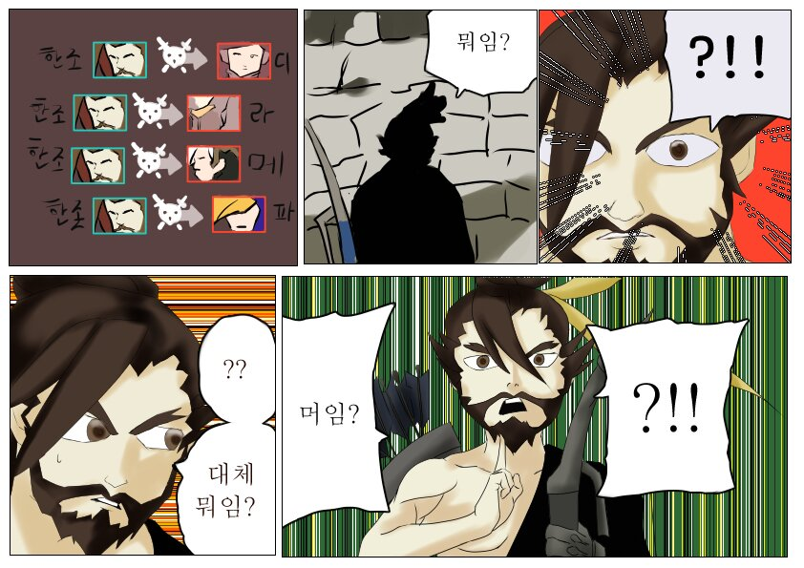
메인 컨셉 – 스토리를 풀어나가는 방법
스토리적으로 설명이 필요할 듯한 요소들 – 다만 다음 요소들은 세계관을 현재 그대로 갔을 때의 경우이다. 스토리 담당자의 취향 등에 의해 달라질 수 이뜸
왜 각지에 다양한 던전들이 생겨났나
세계관에 대한 설정 정립과 설명
주인공 내지는 주인공의 동료 or 경쟁 공학자들이 던전 탐험에 열 올리는 이유
던전은 누가 왜 만들었나, 자연적인 건감
얘는 누구고 얘는 누구고 쟤는 뭐냐

Slide 11
메인 컨셉 – 스토리를 풀어나가는 방법 (1안)
다만! 이런 복잡한 스토리들을 줄글로 죽 설명해 주는데 에는 무리가 있다고 생각한다..
우리는 다 똥손이라 리소스는 물론 그를 활용한 멋들어진 컷씬이나 음악도 당연히 못 만든다. 문자만으로 사용하는 스토리적 연출도 참신하지만, 한계가 있을 것.
이런 스토리를 커맨드라인에 죽 펼쳐놓을 경우 그 스토리의 퀄리티에 관계없이 유저는 자거나 스킵하거나 게임을 끄거나 환불하거나 아님 이걸 다 할거다. 높은 확률로. (아마 왕좌의 게임 같은 초 고퀄리티 스토리 펼쳐놔도 똑같을 듯)
스토리에 크게 관심 갖지 않고 플레이하고픈 유저들은 그냥 계속 해야 할거고 (즉, 컷씬에 해당하는 강제적 스토리라인을 최소화해야한다.) 세계관을 깊숙히 파고드는 유저들에게는 추리할 단서를 주어야한다.
시간이 허락한다면, 또 욕심 부릴만한 좋은 스토리가 나왔다면 일반 로그라이크 모드와 스토리 모드를 따로 내는 것이 대안이 될 수는 있다.
4. 즉, 소울식 스토리 전개방식이 바람직하다고 개인적으로 생각한다. (반박 환영)

Slide 12
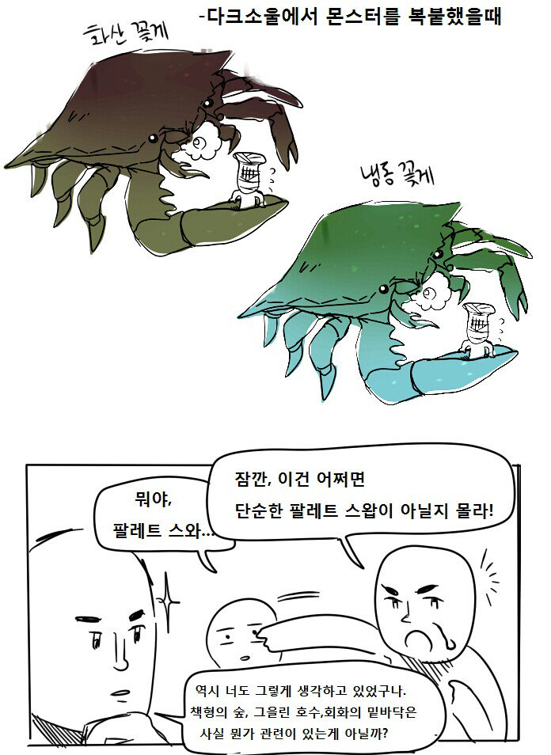
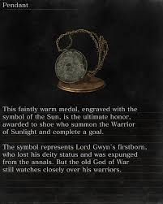
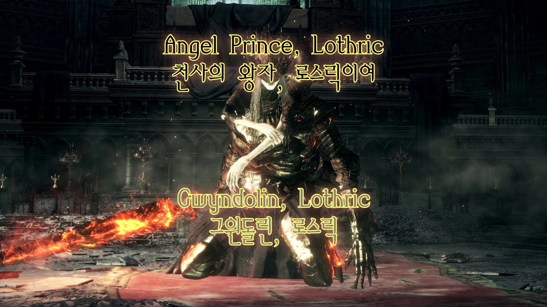
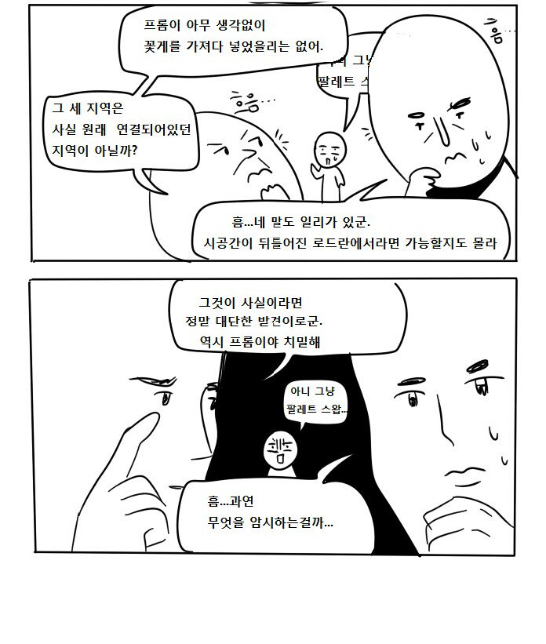
메인 컨셉 – 스토리를 풀어나가는 방법 (1안)
소울식 스토리 전개 : 게임 진행중에는 스토리 진행 (컷씬, 대화)등이 거의 없고 아이템이나 보스 이름같은 정보 던져주고 유저가 머리싸매고 추리하게 만듬

Slide 13

메인 컨셉 – 스토리를 풀어나가는 방법 (2안)
허나! 스토리, 세계관이 충분히 잘 빠졌고 문자만으로 보여주는 신박한 연출들이 많이 생각났다면?
컷씬에 해당하는 스토리를 게임 중간 혹은 게임 시작 앞/뒤에 마구 집어넣는 것도 방법일 수 있겠다.
요 부분은 논의가 필요할 듯 하다.
게임 내에서 스토리에 대한 비중을 얼마나 줄지..
엔딩 컷씬이 2시간이 넘는다는 메탈기어솔리드 4

Slide 14
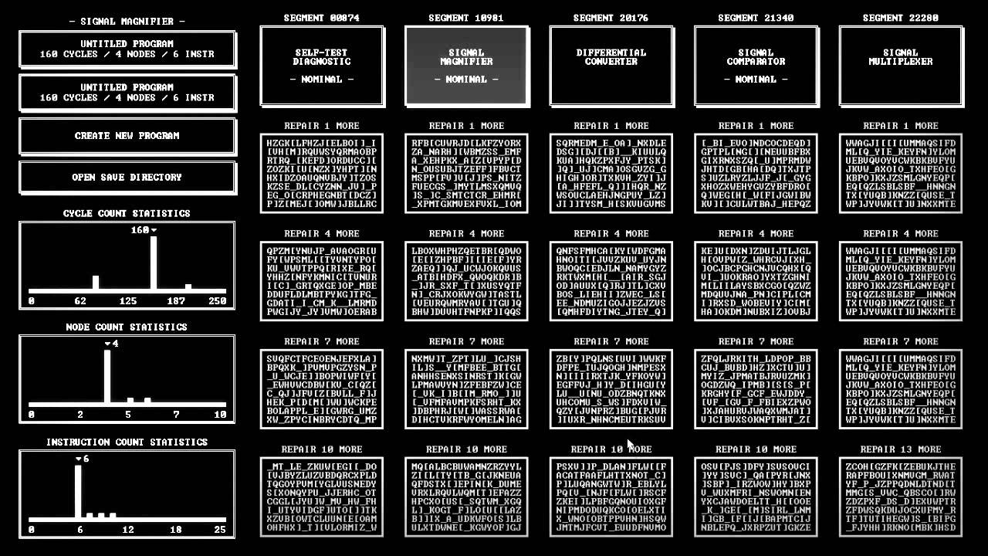
메인 컨셉 - UX
커맨드 라인으로 진행한다는 컨셉에 맞게
게임 시작 이후 마우스를 사용하지 않게 할 것.
참고할 만한 작품 : TIS-100 (게임), 리갈 던전 (게임)

Slide 15
메인 컨셉 – 스테이지 진행방식 (Flow)
플레이어는 가지고 있는 재화 (부품, 골드 같은 거)를 소비해서 탐사에 나설 로봇을 제작한다.
당연히 기본적으로 재화를 많이 투입하면 강한 로봇이 나온다.
마법-로봇이기 때문에 돈이 아닌 플레이어의 마나를 주입한다는 설정도 괜찮을 듯 하다.
해당 로봇을 출격시킬 던전을 선택한다.
여기서 랜덤 요소 가미
던전 진행을 한다 (여기서 전투 발생시 커맨드라인으로 전투 진행)
전투가 대부분이고 약간의 랜덤 이벤트를 생각 중
당연히 진행할 때마다 해당 로봇은 재화를 획득하게 된다. (물론 잃게 되는 경우도 드물게 있겠져)
단, 재화는 얻자 마자 플레이어가 얻게 되는 재화 (로봇 파츠 제작법, 플레이어 경험치 등)과 로봇이 가지고 있는 재화로 나뉘며, 후자의 경우 로봇이 도중에 파괴되면 해당 Floor에 떨군다!
중간중간 진행을 포기하고 돌아올 것인지 묻는 일종의 세이브 포인트가 존재 <- 세부 기획 필요
해당 던전을 클리어하거나 중간에 돌아오면 무사귀환 하여 로봇도 생존&성장하고 획득한 재화도 모두 획득한다.

Slide 16

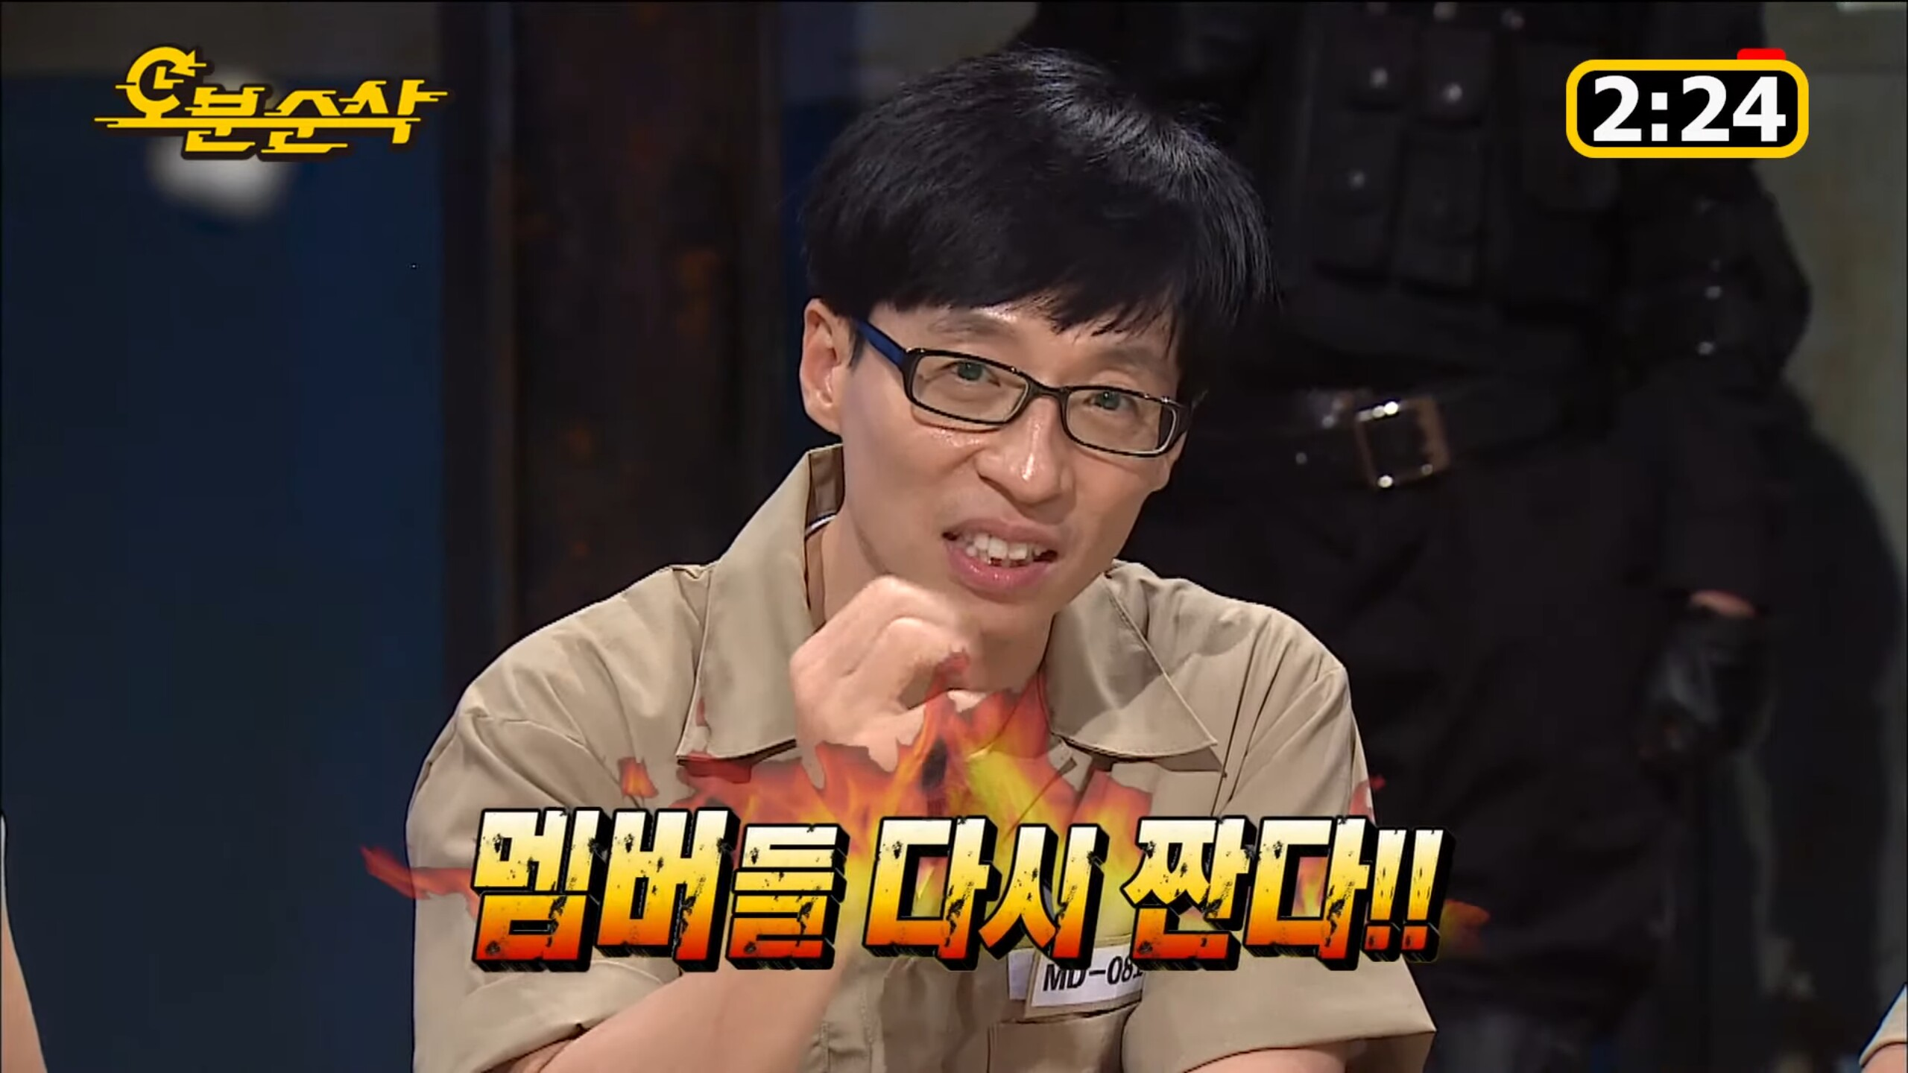
메인 컨셉 – 스테이지 진행방식 (Flow) – 도중에 파괴된다면?
일단 딥빡
해당 로봇은 영구적으로 파괴되고 로봇에 제작에 사용된 재화 일부와 탐사 도중 획득한 재화를 해당 Floor에 떨굼
플레이어는 다시 로봇을 만들고 해당 던전에 보낼 수 있음 (같은 던전에)
보낸 로봇이 해당 Floor에 도착하는데 성공한다면! 떨군 재화를 다시 주움.
5. 물론 해당 로봇이 무사 귀환에 성공 해야지 최종적으로 재화를 회수 할 수 있음

Slide 17

메인 컨셉 – 스테이지 진행방식 (Flow)
출격할 로봇 제작
예외 상황들 (유닛 파괴 / 중간 귀환)
던전 클리어 : 재화들을 가지고 무사 귀환
던전 진행
출격할 던전 선택

Slide 18
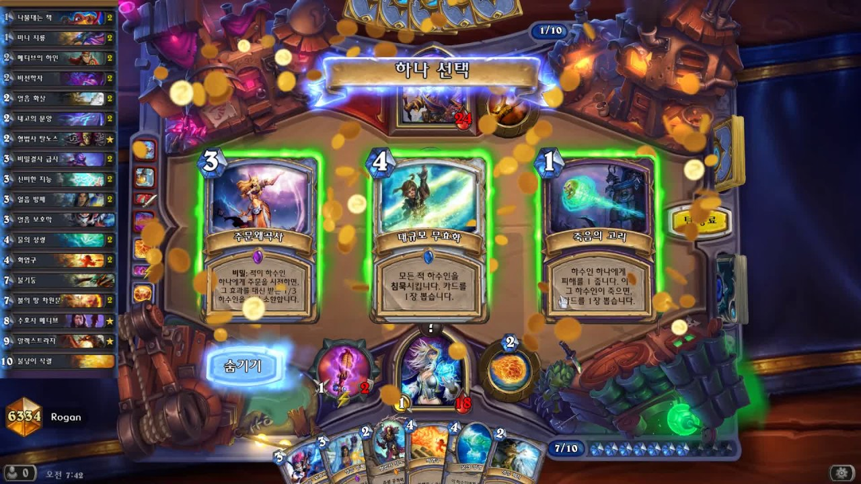
메인 컨셉 – 스테이지 진행방식 (게임 시작)
준비된 던전들 중에 플레이어의 난이도에 적당히 맞는 던전 중 몇가지를 랜덤하게 제시하고 그 중 하나를
플레이어가 골라서 진행한다 (클리어 한 던전은 선택지에서 제외되어야 겠지..?)
* 약간의 로그라이크 형식 참고할 만한 작품 : 하스스톤 ‘발견＇ 키워드

Slide 19
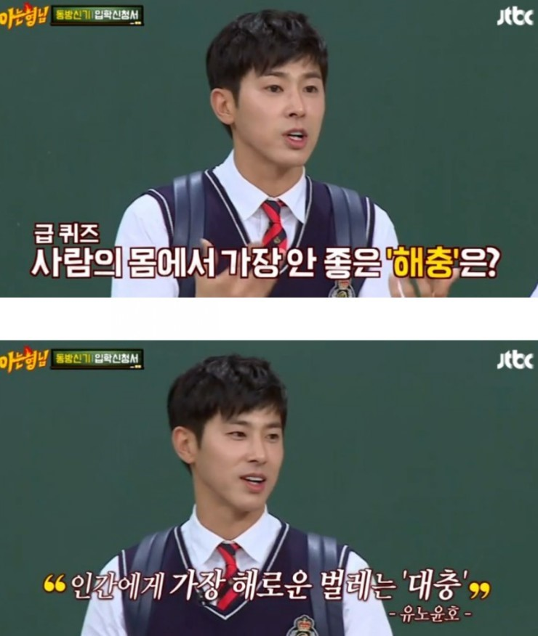
메인 컨셉 – 던전 종류
아이템 (부품)에 대한 세부기획이 선행되어야 할 듯 하다.
아무튼 기본적인 컨셉을 잡아보자면
특정 종류의 아이템이 많이 나오는 던전
특정 종류의 적이 많이 나오는 던전
특정 종류의 이벤트가 발생하는 던전
스토리 진행 던전(논의 필요)
초보자용 던전 (튜토용, 최소 기본 자원 지원)
등이 있겠다.

Slide 20


메인 컨셉 – 재화 종류
* 마나 : 던전 탐험 시작 시로봇에게 부여하여 로봇의 기본적인 스탯을 강화시킨다. (소울)
플레이어의 재화이므로 로그라이크적 요소가 없다. Floor가 진행되거나 할때마다 자동으로 획득
사용할 때마다 소비된다. (당연히)
* 던전 코인 : 던전 내부 또는 외부(?)에서 아이템들과 교환할 수 있는 코인. 깊은 던전에선 좋은 물건을 더 싸게 구할 수 있으면 재밌을 듯 (떡상) 로그라이크적 재화. 떨구고 회수 못하면 사라짐. 탐험 시작시, 로봇에게 가진 금액 중 원하는 금액을 쥐어주고 시작하면 될 듯.
재화 많은 게임에 개인적인 트라우마가 있어서 가급적 이 두개로 갔으면 좋겠다.
물론 추후 설명할 부품 등의 요소는 많은 것이 좋다.

Slide 21
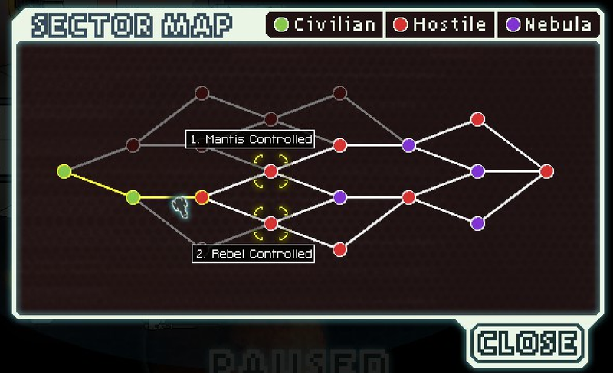
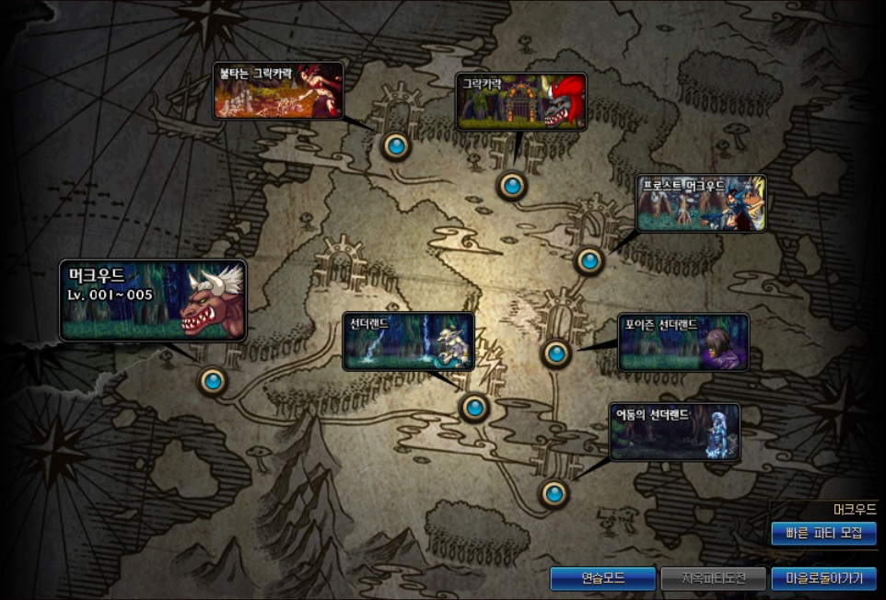
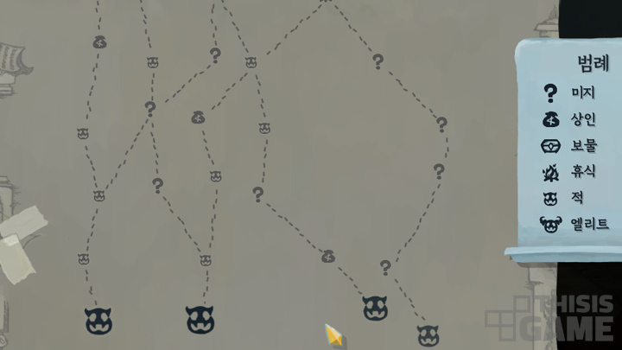
메인 컨셉 – 스테이지 진행방식
위와 같이 몇가지 선택지 중 플레이어가 골라서 진행하는 방식을 생각 중. 혹은 그냥 올 랜덤이 될 수도
해당 부분은 자세한 기획이 정해지지 않음. 정해진 것 하나는, 이쪽의 UX도 키보드만으로 진행해야 된다는 거
참고할 만한 작품 : 슬레이 더 스파이어(게임), 던전 앤 파이터 (게임)

Slide 22
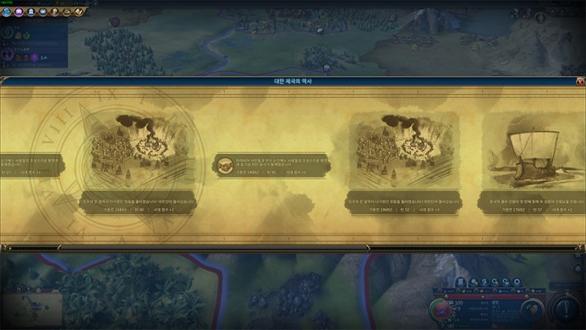
메인 컨셉 – 로그라이크 요소
클리어하거나 패배했을 때 : 어떤 방식으로든, 지금까지의 발자취를 보여줄 연출(뽕)이 필요하다. 물론 클리어했을 때 훨씬 뽕이 차올라야겠지
참고할 만한 작품 : 문명 6 흥망성쇠

Slide 23
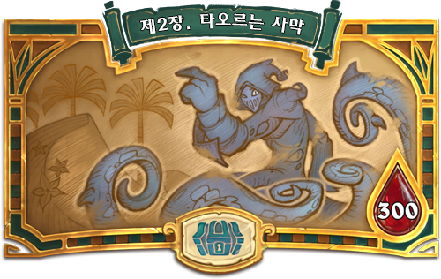
메인 컨셉 – 로그라이크 요소 – 고려중인 사항
최종 보스가 겁나 쎄고 대신 그 HP가 누적되는 방식. 다만 요거는 만들어보고 직접 해보고 결정해야 할 듯.
참고할 만한 작품 : 하스스톤 공포의 무덤

Slide 24
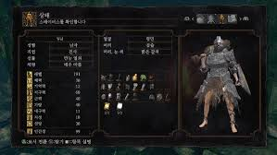
성장 시스템
본 게임이 단순(해보이는)한 만큼 비교적 복잡하고 선택이 까다로워야 한다.
A를 선택하면 B를 선택하지 못하는 식으로
1) 캐릭터가 전투를 거듭하면 자동으로 얻게 되는 재화 (일종의 경험치) 를 통한 성장
소울식으로 플레이어가 어떤 항목을 성장시킬지 정하는 방식
참고할 만한 작품 : 다크 소울 시리즈 (게임)

Slide 25
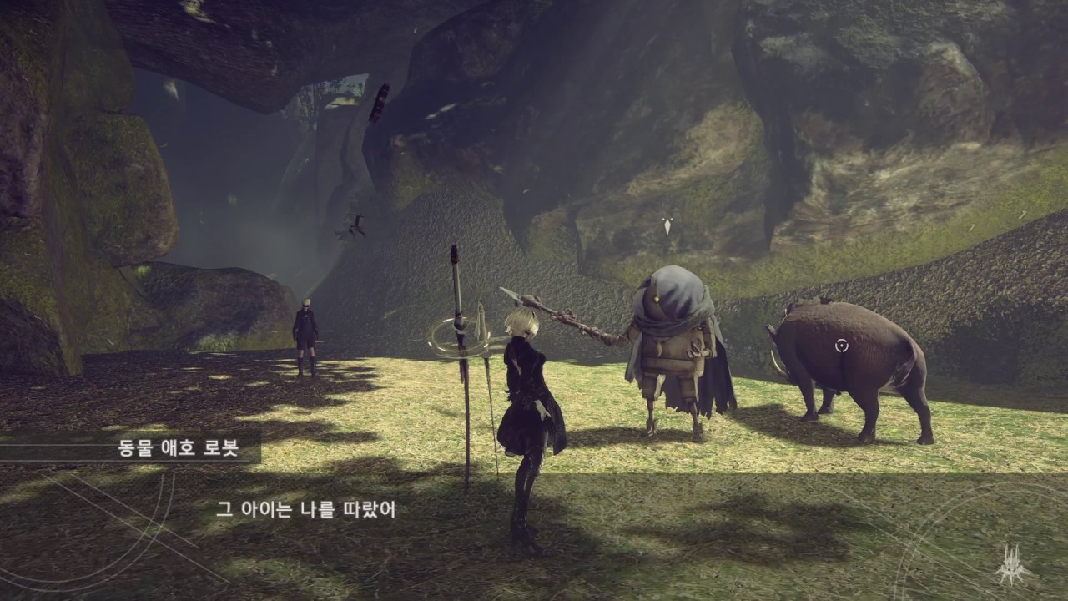
성장 시스템
2) 캐릭터에게 성장 칩(로봇일경우 칩, 소환수일경우 강화 구슬 정도..?)을 꽂을 수 있는 홈이 제한적으로 존재.
자신이 가지고 있는 칩 중에 선택해서 부착할 수 있게 함.
칩의 종류는 간단히 스탯 올려주는 것부터, 특정 상태이상에 안 걸리게 해준 다거나 여러 신박한 기능들 생각 나는대로 때려박으면 될 듯
기존 RPG 게임들의 장비 를 대체하는 시스템
마찬가지로, 전투에서 사용 가능한 커맨드도
직접 골라서 한정적으로 장착하는 방식으로
해도 재밌을 듯.
참고할 만한 작품 : 니어 오토마타 (게임)

Slide 26
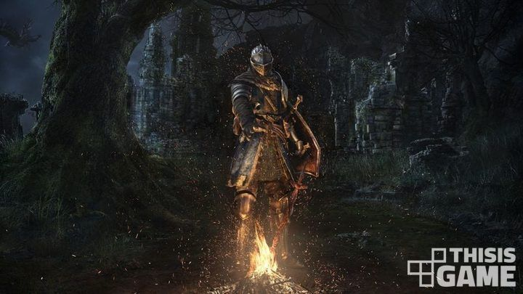
정해진 성장 시스템
로봇 제작 과정
1. 로봇의 가장 기본적인 베이스를 정한다. 베이스의 종류는 제작법을 습득시 늘어나며, 베이스마다 들어가는 비용이 다른 게 좋겠지? 베이스가 달라지면 로봇 도트가 바뀔거고, 부착할 수 있는 파츠의 종류와 개수가 달라질 것
2. 가장 기본적인 재화를 부어서 기본적인 스탯을 향상시킨다. 다크소울에서 소울로 성장하는 것 같은
3. 로봇에 파츠를 장착하여 커스텀 로봇 완성 (해당 항목은 다음 페이지로)

Slide 27
정해진 성장 시스템
로봇의 파츠 장착 : 파츠별로 부품 or 칩을 장착하여 로봇을 강화시킨다. 해당 부품 or 칩은 회수하지 못하면 사실상 1회용
고려가 필요한 것.
1안 . 각 로봇의 파츠별로 다른 종류를 가진다. 예를들면 팔에 다는 파츠와 몸통에 바르는 부품이 다르며, 호환 되지 않는 것. 장점 : 현실적이고 전략성이 올라감, 단점 : 복잡하고 진입 장벽이 같이 올라감 2안, 각 로봇이 파츠별로 있긴 하나, 각 파츠에 들어가는 부품은 모두 같은 종류에 효과만 다르며 자유롭게 개수 제한에만 맞춰서 강화 가능 (일종의 칩 이식, 예를 들어 왼팔 부품을 발에 달 수 있는. 아마 팔 부품이 아니겠지) 장점 : 간단하고 이해하기 쉬움 단점 : 전략성이 다소 떨어지고 최종 테크가 정해져 버릴 가능성이 있음

Slide 28
전투 시스템 세부
내일 망상 할 내용

Slide 29
생각나는대로 적어보는 시리즈 – 캐릭터 스탯 – 스탯의 이름은 컨셉에 따라 달라진다.
HP
0되면 디짐
RES
장착 가능한 커맨드 개수에 영향 (기억력?)
ATK
물리 공격 데미지에 영향 (일반공격)
INT
마법(특수) 공격 데미지에 영향

Slide 30
생각나는대로 적어보는 시리즈 – 캐릭터 스탯 – 스탯의 이름은 컨셉에 따라 달라진다.
DEF
방어력
회피율
Swap의 성공률과 능력에 영향 (커맨드 중 Swap-회피를 굉장히 중요한 시스템으로 생각중)
명중률
명.중.률

Slide 31
생각나는대로 적어보는 시리즈 – 상태이상
둔화 (slow)
플레이어가 커맨드 입력할 때 인풋랙이 걸리게 함(딥빡)
안개 (fog)
지난 커맨드 로그에 안개가 낌
혼란 (confuse)
타자 칠 때 글자들이 막 뒤엉킴
멀미
화면이 막 흔들림

